Slide 1


其他数学建模方法
华中科技大学 马世拓
2793055528@qq.com

Slide 2
一、博弈论简介 二、元胞自动机简介 三、关联挖掘模型 四、信号滤波 五、图像处理简介
内容
2

Slide 3
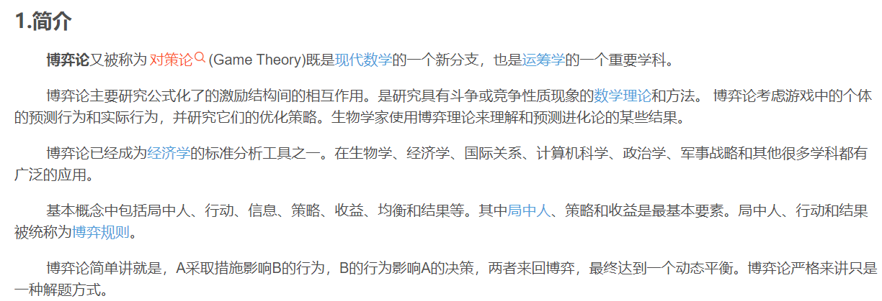
9.1 博弈论
博弈论

Slide 4
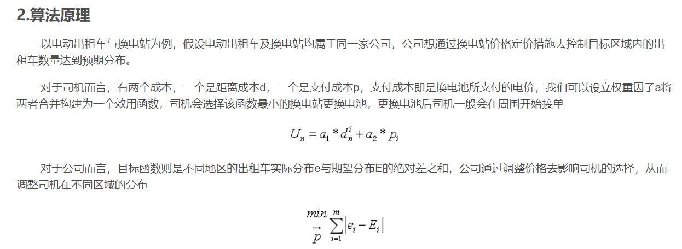
9.1 博弈论
博弈论

Slide 5
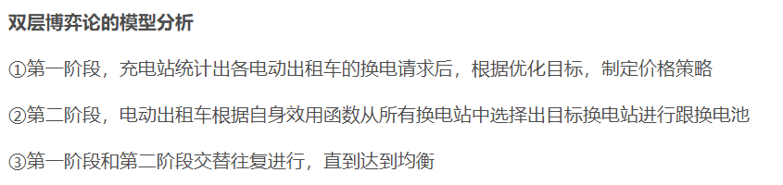
9.1 博弈论
博弈论

Slide 6
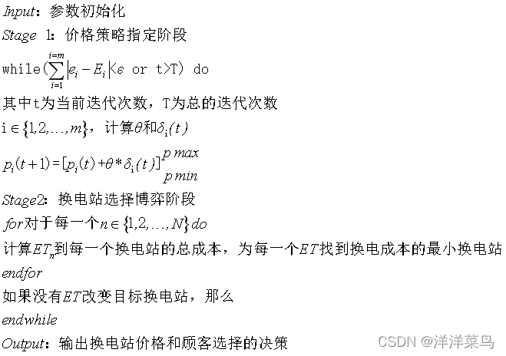
9.1 博弈论
博弈论

Slide 7
9.2 元胞自动机
计算机模拟
没有明确的数学表达式，但可以通过编程模拟
主要是三维模型、动图等
计算机得能够实现，能够抽象、描述状态

Slide 8
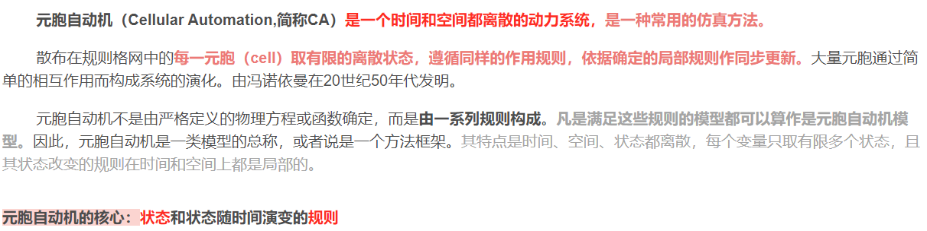
9.2 元胞自动机
元胞自动机与生命游戏

Slide 9
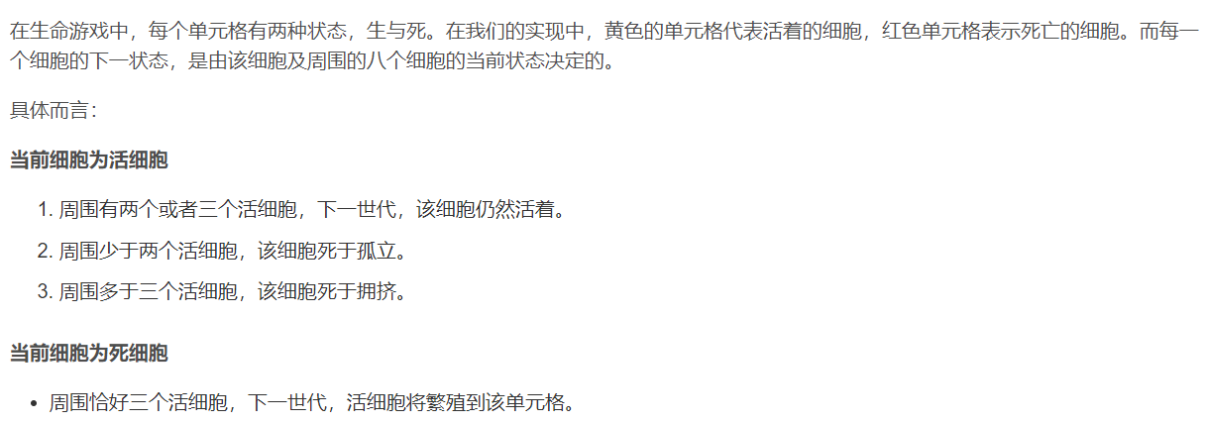
9.2 元胞自动机
元胞自动机与生命游戏

Slide 10
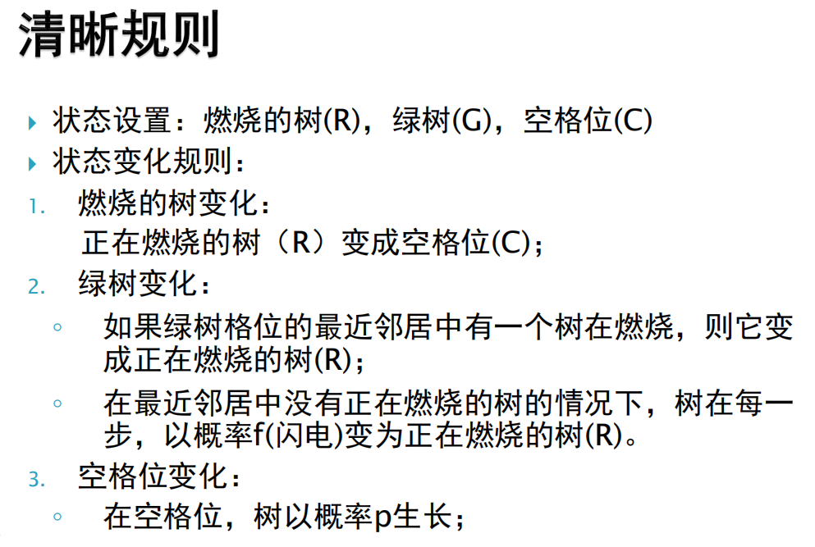
9.2 元胞自动机
元胞自动机与生命游戏

Slide 11
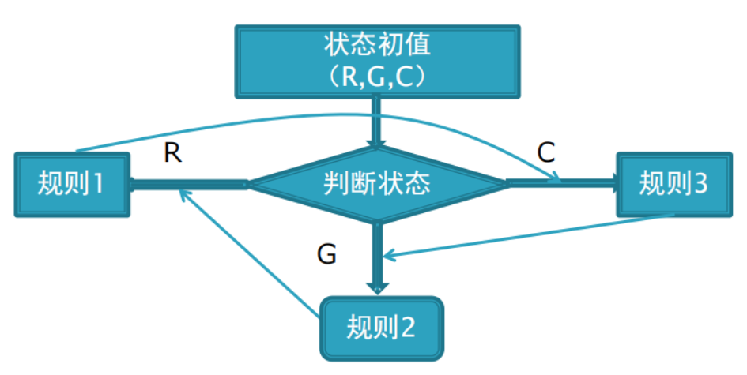
9.2 元胞自动机
元胞自动机与生命游戏

Slide 12
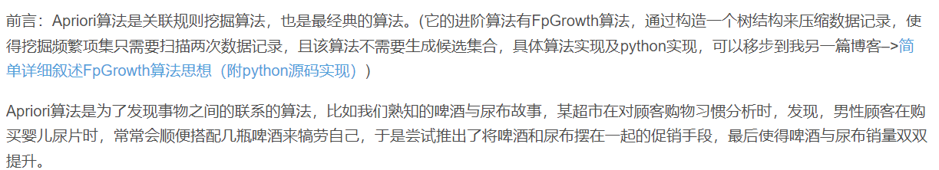
9.3 关联挖掘
什么是关联挖掘

Slide 13
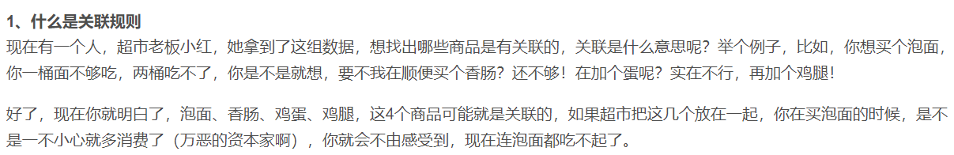
9.3 关联挖掘
频繁项集和关联规则

Slide 14
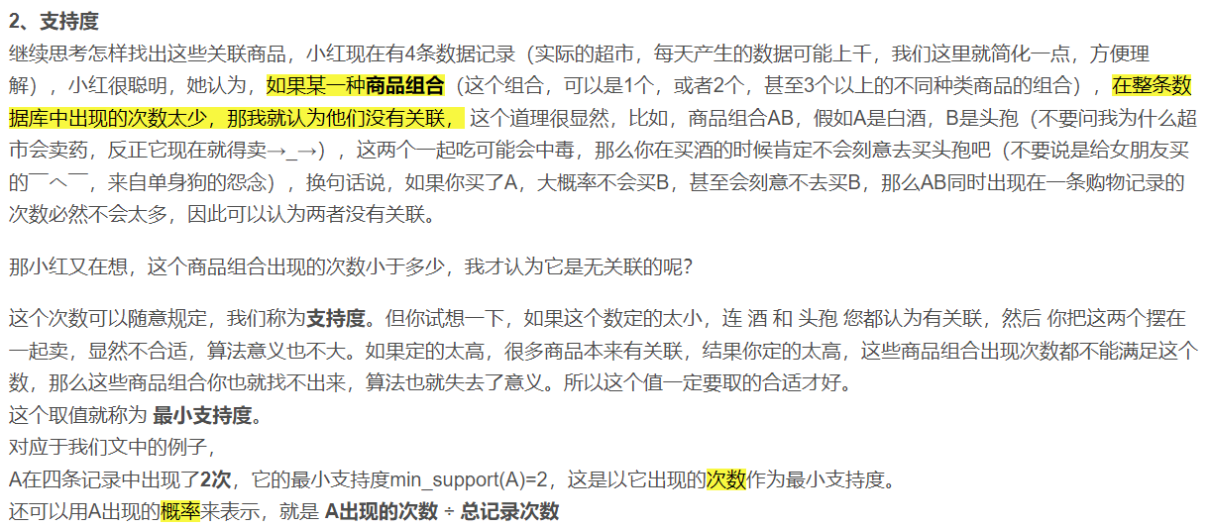
9.3 关联挖掘
频繁项集和关联规则

Slide 15
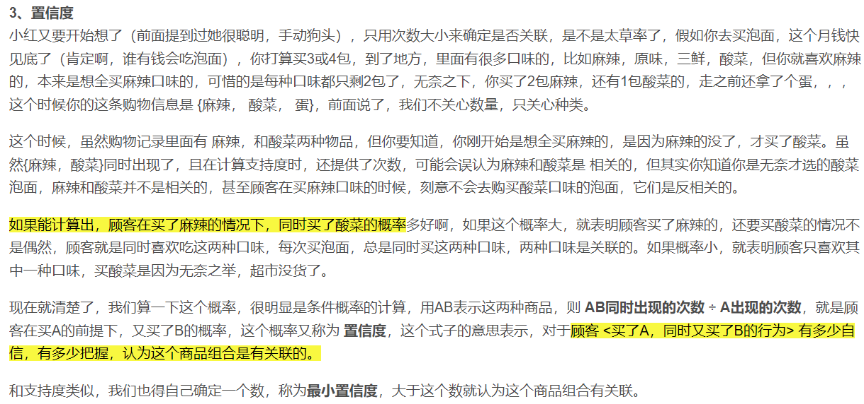
9.3 关联挖掘
频繁项集和关联规则

Slide 16
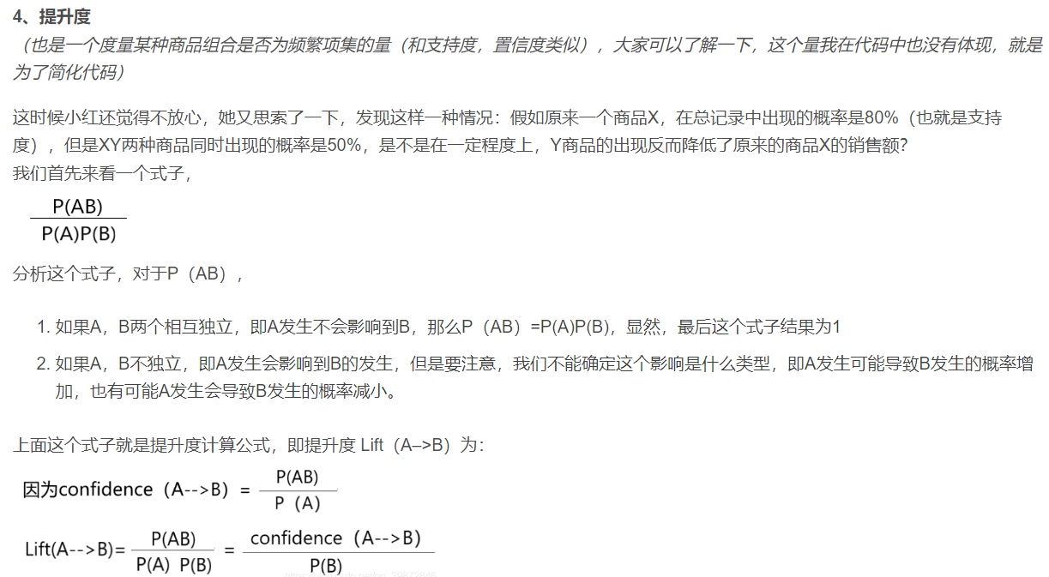
9.3 关联挖掘
频繁项集和关联规则

Slide 17
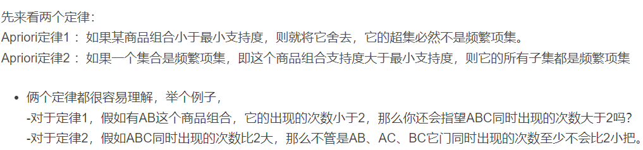
9.3 关联挖掘
Apriori算法

Slide 18
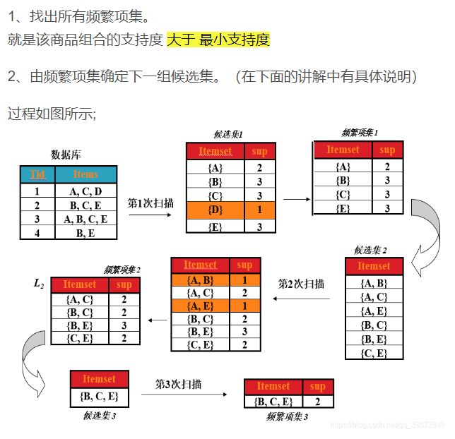
9.3 关联挖掘
Apriori算法

Slide 19
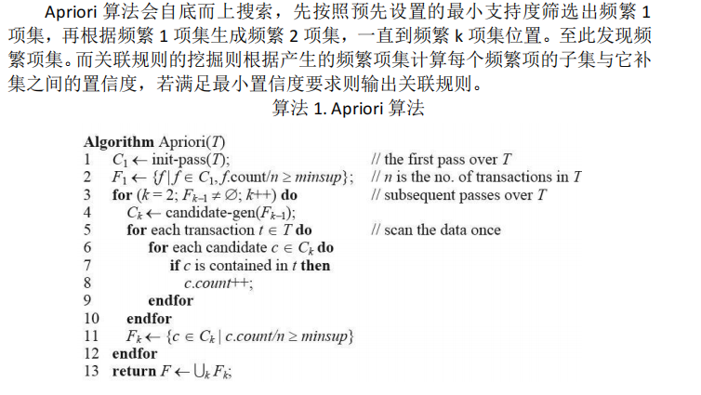
9.3 关联挖掘
Apriori算法

Slide 20
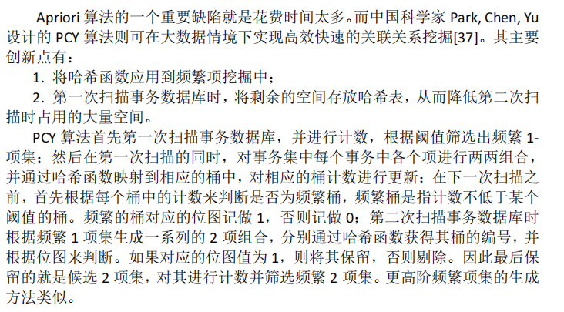
9.3 关联挖掘
Apriori算法

Slide 21
9.3 关联挖掘
Apriori算法
FP-Growth算法

Slide 22
9.4 信号滤波
信号

Slide 23
9.5 图像处理
图像处理方法

Slide 24
总结
时间充足，无需熬夜通宵
比赛期间，队友要配合好
祝各位数模学习顺利

Slide 25
谢谢各位
华中科技大学 马世拓
2793055528@qq.com

